Slide 1


COMPUTAÇÃO EM
NUVEM
Professor: Marcos

Slide 2





INTEGRANTES
Alicia Maria Gongora Figoli
Gabrielly Penasso Luiz
Izabella Bomfim Silva
Khelry Ingrid Alves Dalmaso
Kauan Ribeiro

Slide 3

O QUE É CLOUD COMPUTING?
Um modelo que permite o acesso remoto a serviços de armazenamento, processamento e aplicativos por meio da internet, sem a necessidade de servidores locais.
QUANDO COMEÇOU A POPULARIZAÇÃO?
A computação em nuvem começou a se popularizar no início dos anos 2000, impulsionada pelo crescimento da internet e pela busca por soluções mais eficientes para empresas.

Slide 4

PRINCIPAIS MARCOS DA POPULARIZAÇÃO DA CLOUD
2006 – A Amazon lança o AWS, popularizando serviços escaláveis na nuvem.
2008 – O Google App Engine permite hospedagem de apps sem infraestrutura física.
2010 – A Microsoft entra no mercado e expande serviços corporativos em nuvem.
2012 – Dropbox, Salesforce e Google Drive consolidam o modelo SaaS.
2015 – O avanço do 5G, IoT e IA torna a nuvem essencial para empresas e usuários.

Slide 5
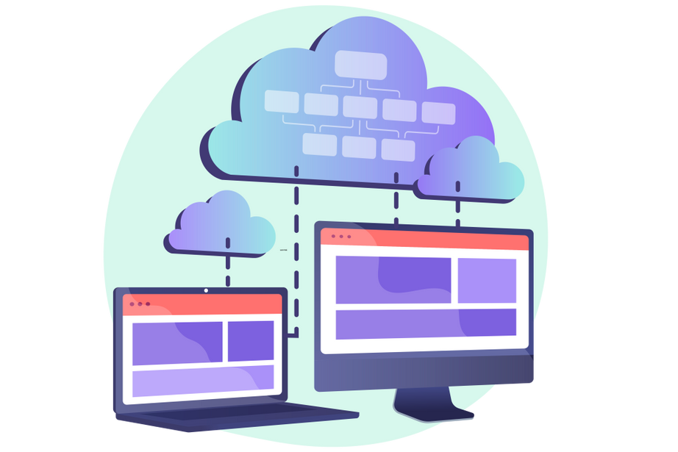
SERVIÇOS DE
CLOUD
São recursos de TI gerenciados e fornecidos sob demanda através da internet.
Este tipo de serviço oferece:
Flexibilidade e escalabilidade;
Abstrai infraestrutura complexa;
Permite rápida criação de aplicações sofisticadas e colaborativas.

Slide 6
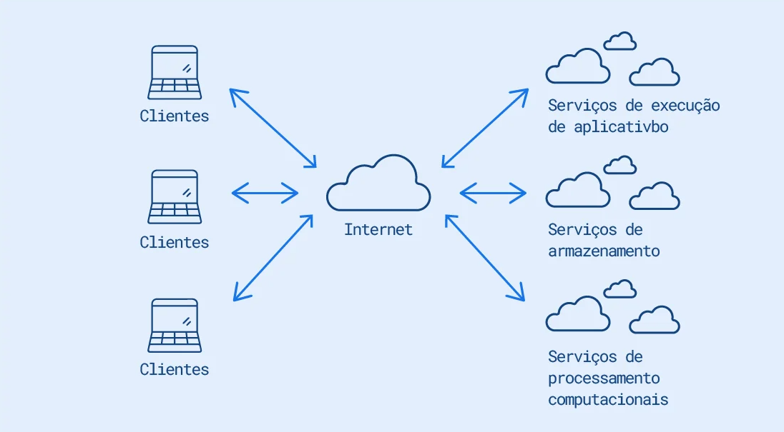
SERVIÇOS DE
CLOUD
Alguns exemplos de serviços são:
Armazenamento e Banco de dados;
Inteligência e Machine Learning;
Redes e entrega de conteúdo;
Segurança, identidade e conformidade.

Slide 7
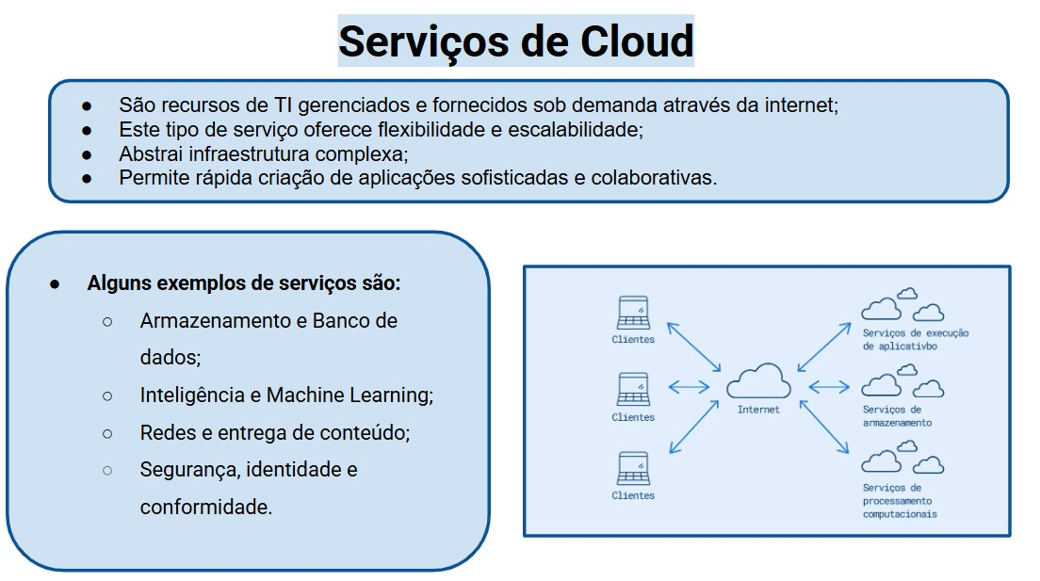

Slide 8

QUANDO E ONDE UTILIZAR?
Netflix → Google Cloud
-Processa dados sobre preferências dos usuários em tempo real;
-Google Compute Engine para servidores e Cloud Storage para vídeos.
Heineken → Microsoft Azure
-Otimiza operações e automação de produção;
-Utiliza Azure IoT para monitoramento e Machine Learning para previsão de consumo.
IFood → AWS
-Garante escalabilidade e gestão de alto tráfego;
-Usa Amazon EC2 para servidores, S3 para armazenar dados e AWS Lambda para automação.

Slide 9

PORQUE UTILIZAR
OS SERVIÇOS CLOUD
Disponibiliza recursos como armazenamento e processamento através da internet;
Usuários acessam serviços sem precisar de infraestrutura física própria.

Slide 10
O QUE SÃO
TIPOS DE
PROVIDERS
PROVIDERS
Providers são fornecedores de serviços que disponibilizam infraestrutura, plataformas ou softwares para empresas e usuários.
01
Cloud Providers – AWS, Google Cloud, Azure (Infraestrutura escalável)
COMO FUNCIONAM?
02
Internet Providers – Vivo, Claro, Tim (Conexão com a internet)
Operam sob demanda, via assinatura ou pagamento conforme o uso.
Possuem grandes data centers e infraestrutura distribuída.
Permitem acesso remoto a servidores, armazenamento e aplicativos.
Hosting Providers – HostGator, GoDaddy (Hospedagem de sites e e-mails)
03

Slide 11
SERVIÇOS
PAAS
SAAS
IAAS
Modelo de computação em nuvem que permite desenvolver, implantar e executar.
Ex: azure, ibm cloud e google engineer.
Permite acessos a aplicações através de internet, precisa de um provedor.
Ex: ferramentas do office e google workspace
Recursos de infraestrutura sob demanda, migra de uma infraestrutura de organização para a nuvem.
Ex: Google cloud, azure e Amazon web service .

Slide 12
OBRIGADO!

